Slide 1


BỘ GIÁO DỤC VÀ ĐÀO TẠO
Cuộc thi Thiết kế bài giảng điện tử
BÀI GIẢNG
DẠY TRẺ ĐẾM ĐẾN 4 TRÊN ĐỐI TƯỢNG
Lĩnh vực: Phát triển nhận thức
Lứa tuổi: Mẫu giáo bé
CC BY/CC BY - SA
Giáo viên: Đào Thị Thanh Thủy
Email: thanhthuyhaphuong@gmail.com
Trường Mầm non Giang Biên
Tháng 10/2021

Slide 2

Giới thiệu

Slide 3
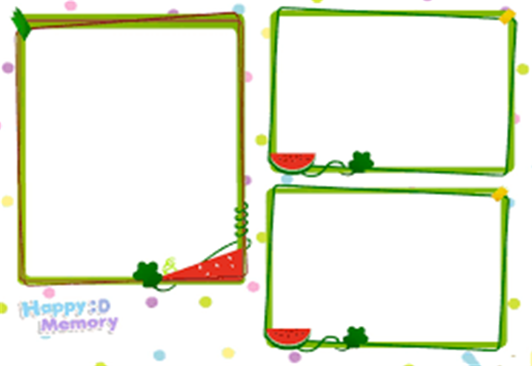
MỤC ĐÍCH YÊU CẦU
2.Kĩ năng :
- Trẻ có kỹ năng đếm, và biết xếp từ trái qua phải.
- Phát huy tính tích cực,Phát triển tư duy cho trẻ .
1.Kiến thức :
Trẻ biết đếm đến 4
Biết được số lượng đếm được là 4
3.Thái độ :
-Biết thực hiện các yêu cầu của cô .
-Biết bảo vệ thế giới thực vật quanh bé.

Slide 4

CẤU TRÚC BÀI HỌC
Bé trổ tài
Vui học cùng bé
Bé thông minh

Slide 5

Bài hát:
BÉ TẬP ĐẾM
Nguồn: youtube. com

Slide 6
Bé trổ tài

Slide 7

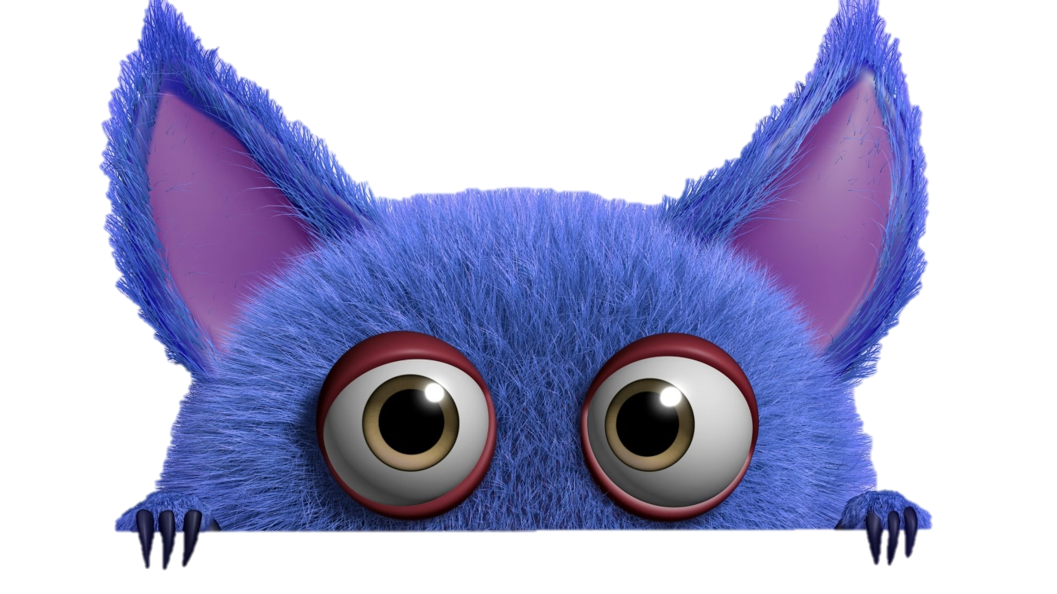
TRÒ CHƠI HỘP QUÀ BÍ MẬT
Gift box secret game

Slide 8
TRÒ CHƠI HỘP QUÀ BÍ MẬT
Gift box secret game

Slide 9








Slide 10

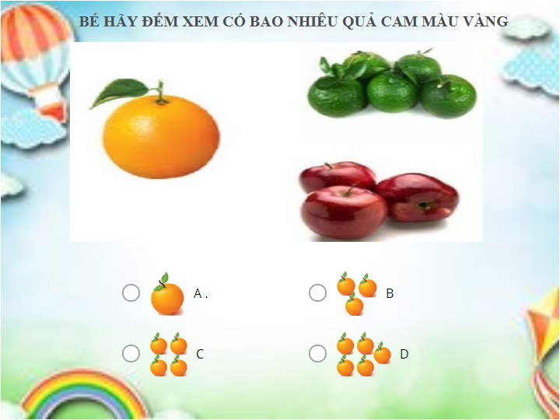
Quiz
Click the Quiz button to edit this object

Slide 11
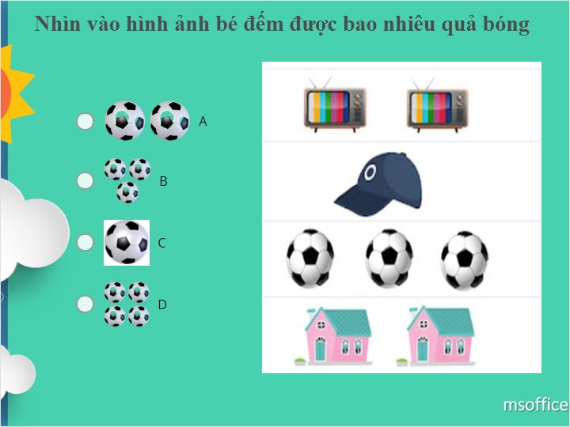
Quiz
Click the Quiz button to edit this object

Slide 12
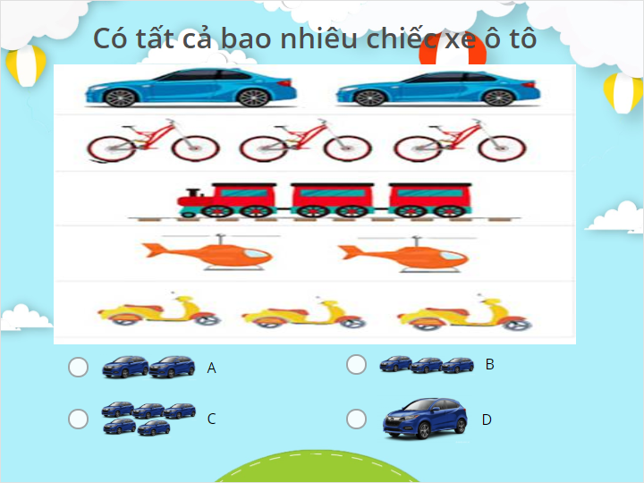
Quiz
Click the Quiz button to edit this object

Slide 13
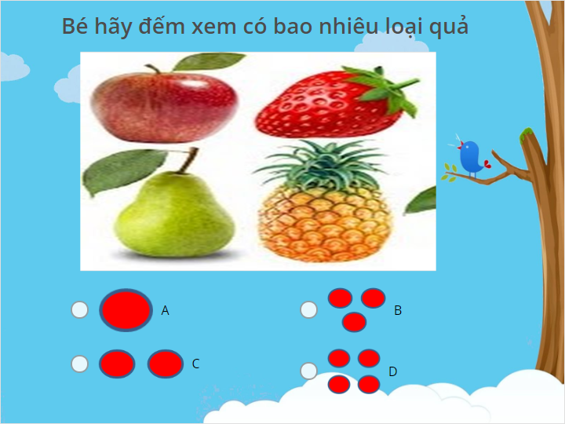
Quiz
Click the Quiz button to edit this object

Slide 14

Vui học cùng bé

Slide 15

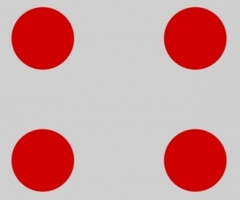

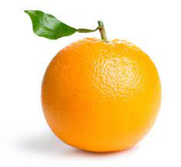

Slide 16

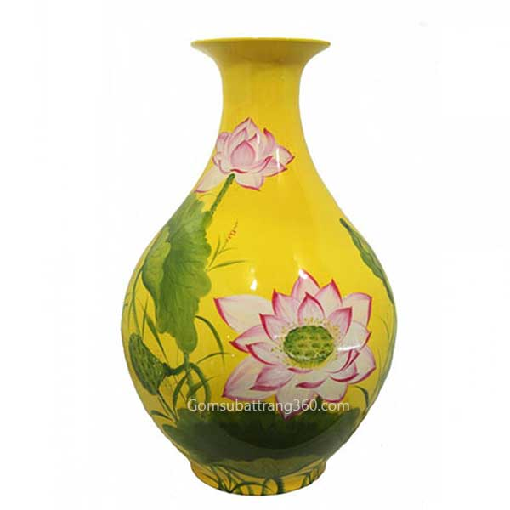

Slide 17

Bé thông minh

Slide 18
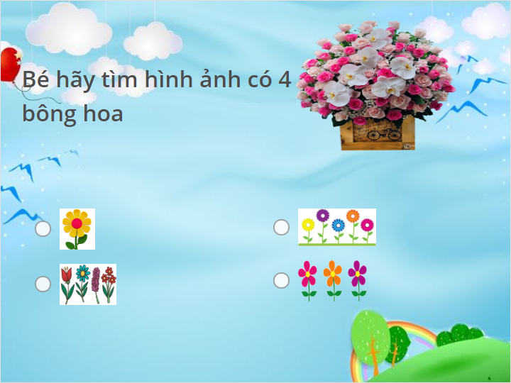
Quiz
Click the Quiz button to edit this object

Slide 19
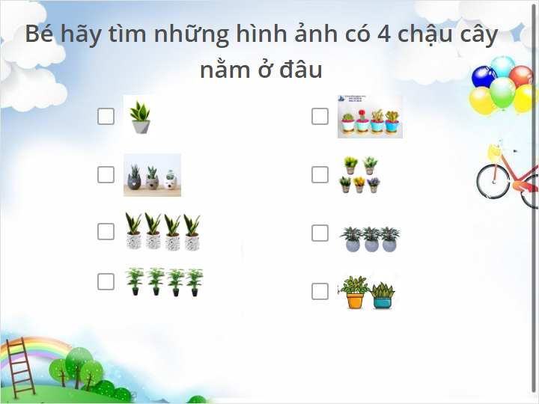
Quiz
Click the Quiz button to edit this object

Slide 20

Trò chơi:
BÉ NHANH TAY

Slide 21
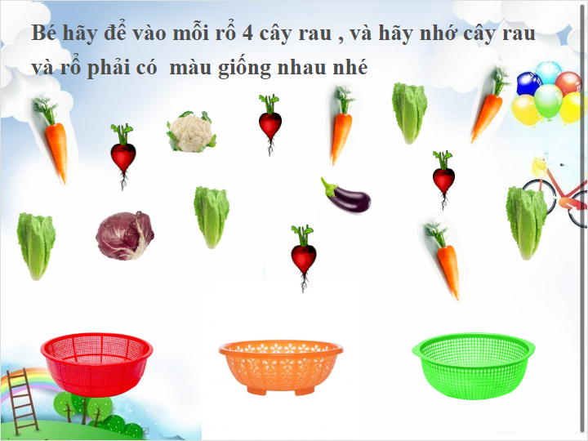
Quiz
Click the Quiz button to edit this object

Slide 22
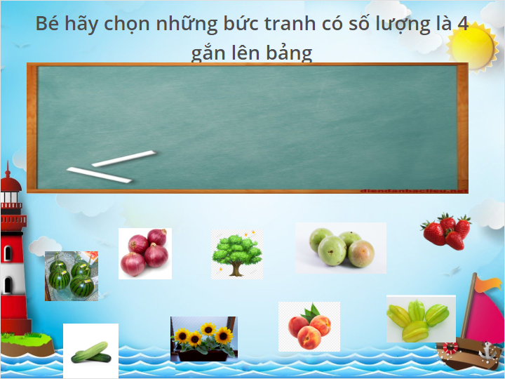
Quiz
Click the Quiz button to edit this object

Slide 23
Lớp học vui vẻ

Slide 24
Nguồn: Youtube.com
Cùng học đếm với bé

Slide 25

KẾT THÚC

Slide 26

TÀI LIỆU THAM KHẢO
Các phần mềm và tài liệu sử dụng
- Thiết kế trình bày: Microsoft powerpoit
Phần mềm iSpring Suite 10
Xử lý video: phần mềm camtaxia
Sách hướng dẫn thực hiện chương trình giáo dục mầm non lứa tuổi mẫu giáo bé
Phần mềm cắt ghép nhạc fomat factory
Bài giảng được dowload hình ảnh, nhạc, video trên google.com, youtube.com

